Slide 1
Строение атома углерода
Органическая химия 10 класс

Slide 2
Что изучает органическая химия?
Органические вещества
Неорганические вещества
Молоко
Растительное масло
Сахар
Спирт
Уксусная кислота
Нефть
Природный газ
Соль
Металлы
Сера
Углекислый газ
Пищевая сода
Серная кислота
Угольная кислота

Slide 3
Сравнение
Органические вещества
Неорганические вещества
Метан СН₄
W=A_{r}·n/M_{r}·100%
M_{r}(CH₄)=12+1·4=16
A_{r}(C)=12 , n=1
W(C)= 12·1/16·100%=75%
Углекислый газ СО₂
M_{r}(CO₂)=12+2·16=44
A_{r}(C)=12
W(C)=12·1/44·100%=27%

Slide 4
Сравнение
Органические вещества
Неорганические вещества
Уксусная кислота
CH₃COOH
M_{r}(CH₃COOH)= 12·2+1·4+2·16=60
A_{r}(C)=12 , n=2
W(C)=12·2/60·100%=40%
Угольная кислота
H₂CO₃
M_{r}(H₂CO₃)=1·2+12+16·3
=62
A_{r}(C)=12 , n=1
W(C)=12·1/62·100%=19%

Slide 5
Выводы
Органические вещества
Неорганические вещества
Метан СН₄
W(C)=75%
Уксусная кислота
CH₃COOH
W(C)=40%
Углекислый газ СО₂
W(C)=27%
Угольная кислота
H₂CO₃
W(C)=19%

Slide 6
Органические вещества
H
H
H
H
H
-С-C-C-C-
H
C₄H₁₀
Бутан
H
H
H
H
H
H
H
-
-
-
=O
H
-С-C-C-C
-OH
C₃H₇COOH
Бутановая кислота
-
-
-
H
H
H
Неорганические вещества
O=C=O
CO₂
Углекислый газ
H-O
H-O
C=O
H₂CO₃
Угольная кислота

Slide 7
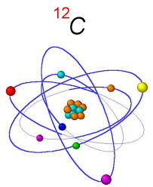
Выводы:
Атом Углерода

Slide 8
Строение атома углерода
В невозбужденном состоянии
В возбужденном состоянии
₆С
1S²2S¹2P³
₆С ) )
2 4
₆С
1S²2S²2P²

Slide 9
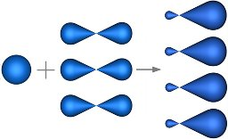
Гибридизация атомных орбиталей
2P_{x}¹
2P_{y}¹
2P_{z}¹
₆С
2S¹
1S²

Slide 10
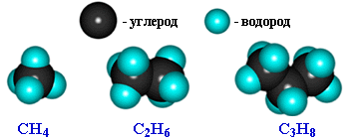
Модели молекул органических веществ

